Slide 1

Іван Вишенський
Послання до єпископів

Slide 2

Твір починається з глузливого звернення до архієпископа Михайла та ще п'яти єпископів, які підписали унію:
«Вельможним їх милості панам». До автора «Послання» дійшов плід їхнього «подвигу, праці, ретельності і старання, писання під назвою «Обо­рона згоди з латинською церквою і вірою, що служить Риму». Характе­ризуючи своїх ідейних супротивників, як «піклувальників і будівничих тієї названої згоди, унії зміїної, як її зве руський народ», він запитує, де й хто з них виконував шість заповідей Христових: голодних нагодував, спраг­лих напоїв, мандрівних упокоїв, голих зодяг, хворим послужив, у темни­цях одвідував?..»
Чи не самі «їхні милості» чинять голодними і спраглими «бідних підда­них», забирають пожертви на прогодування сиріт церковних та тягнуть з гумна стоги та ожереди. Разом із своїми слугами пожирають «отих труд і піт кривавий», горілки проціджувані курять, пиво добірне варять і «в прірву ненаситного черева вливають».

Slide 3
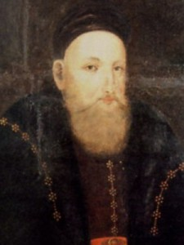
Тоді як самі єпископи об'їдаються, сироти церковні терплять від голо­ду і спраги, а піддані з дітьми змушені урізати собі пайку хліба, боячись, що не дотягнуть до нового урожаю.
Де вони голих одягали? Чи не самі забирають у людей коні, воли, вівці, податки грошові живцем здирають, у непогідь гонять на важку роботу. Самі ж «яко ідоли» на місці сидять, а якщо й трапиться того «трупа обідолотвореного» кудись перенести, то тільки на колисках, немов дома сидячи, пе­реносяться.
Отак, висмоктавши з своїх підданих їхню кров, силу і працю, своїх при­служників у дорогі сукна вдягають, щоб приємним виглядом їх тішитись. Між тим у бідолашних людей немає навіть «сірячини путящої», аби наготу свою прикрити.
Єпископи повні мішки грішми золотими напихають, «а тії бідаки ше­ляга, за віщо сіль купити, не мають». Чи не для того вони єпископства до­магались, щоб більше майна, маєтностей та прибутків у церкві Божої здобути? Щоб у достатках розкішних, «яку маслі плавати?»

Slide 4
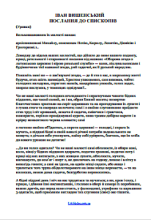
Дочок вони багатим приданим єпископським наділяють, зятям титули найславніші надали.
Далі І. Вишенський наводить приклади розкішного життя та великих статків каштеляна Потія, архієпископа Рогози, який колись був лише не­багатим шляхтичем, єпископа Кирила Терлецького

Slide 5
Серед письменників Давньої української літератури найвідатнішім полемістом кінця XVI - качану XVII век БУВ Іван Вишенський. На шкода, біографічніх відомостей про цього письменника-полеміста Дуже мало: Ліше ті, что БУВ ВІН ЛЮДИНОЮ освіченою, а в 30-35 років постригся в ченці, ставши монахом-аскетом, переселівся у Грецію на Святу гору, на Афон. На Афоні І. Вишенський почав свою Літературну діяльність як письменник-полеміст, твори которого пробуджувалі в народі антікатоліцькі ї антіфеодальні настрої.
Спадщина І. Вишенського - Це шістнадцять відоміх сучасности літературознавству творів, Які за життя полеміста пошірюваліся в рукописних списках. Найвідоміші твори І. Вишенського - Це «Послання до єпіскопів», «Послання до всіх, в Лядській землі живущих», «Послання до князя Острозького», «вікриття диявола-світодержця» та Інші.

